Slide 1

Campus Manaus Centro
Avaliação 2015
16 e 17 de dezembro

Slide 2
CAMPUS CMC
Agenda Avaliação:
Apresentação das extrações do Sistema de Gestão de Demandas com as seguintes situações:
Planejadas e executadas
Não planejadas e executadas
Planejadas e não executadas
Gráfico comparativos de planejadas e não planejadas
Gráfico comparativo de situações nova,em andamento e concluída
www.ifam.edu.br

Slide 3
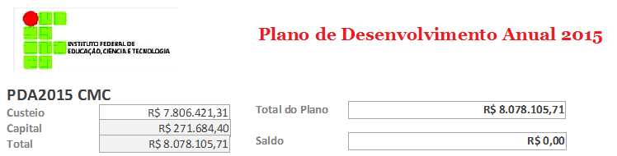
CAMPUS CMC
Fonte: SGD - 01/12/2015
www.ifam.edu.br

Slide 4
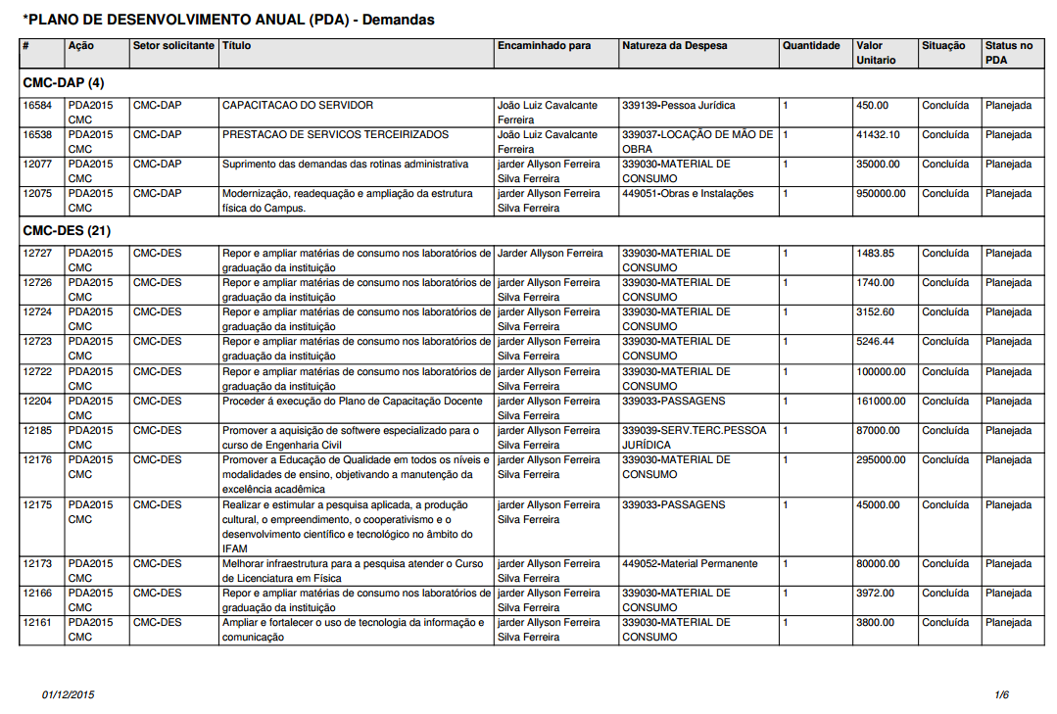
CAMPUS CMC
www.ifam.edu.br

Slide 5
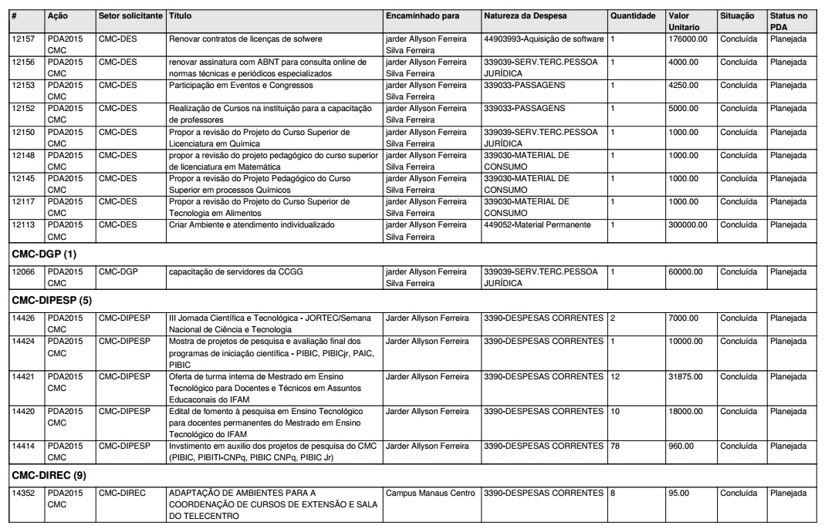
CAMPUS CMC
www.ifam.edu.br

Slide 6
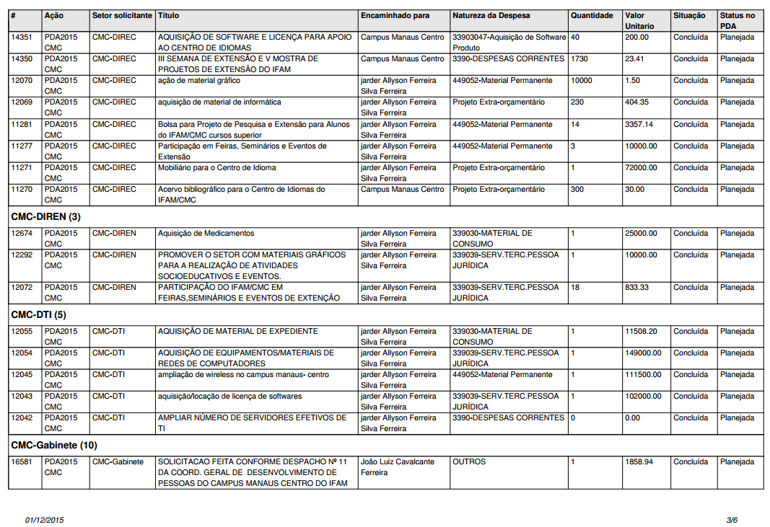
CAMPUS CMC
www.ifam.edu.br

Slide 7
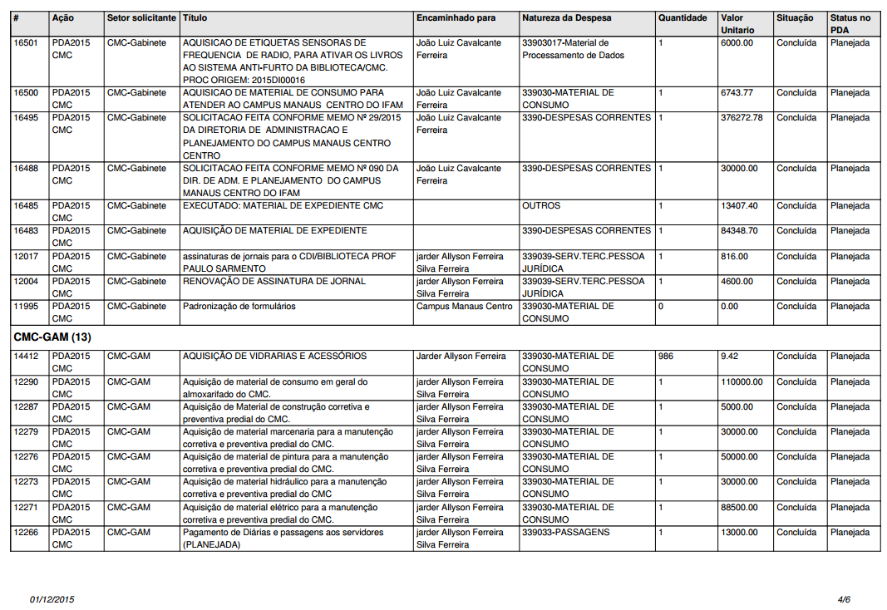
DIRETORIA DE PLANEJAMENTO
www.ifam.edu.br

Slide 8
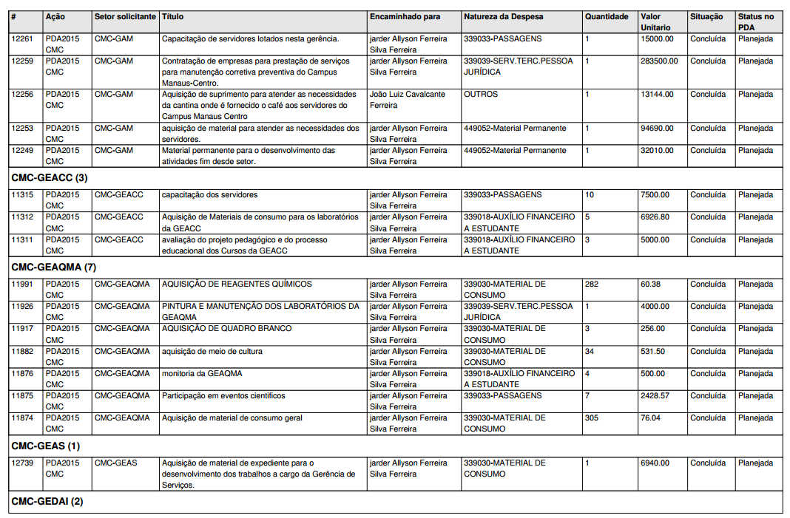
CAMPUS CMC
www.ifam.edu.br

Slide 9
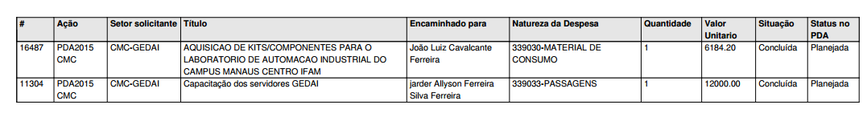
CAMPUS CMC
www.ifam.edu.br

Slide 10
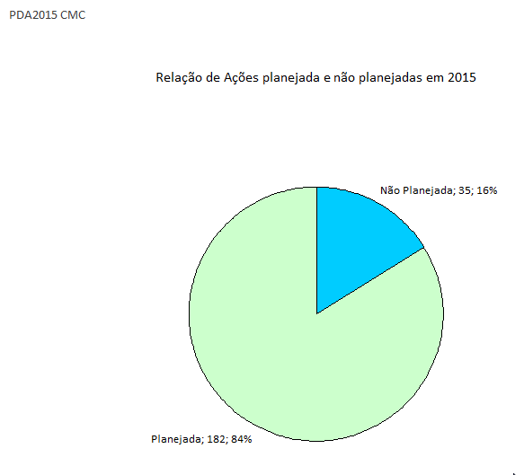
CAMPUS CMC
www.ifam.edu.br

Slide 11
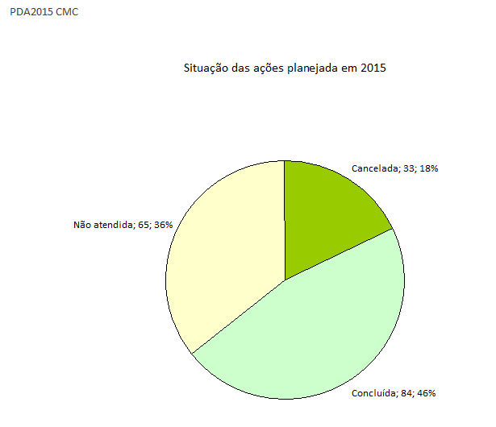
CAMPUS CMC
www.ifam.edu.br

Slide 12

CAMPUS CMC
Esse indicador considera demandas planejadas e não planejadas, também considera situações em andamento e nova como abertas qualquer outra situação está fechada.
www.ifam.edu.br

Slide 13
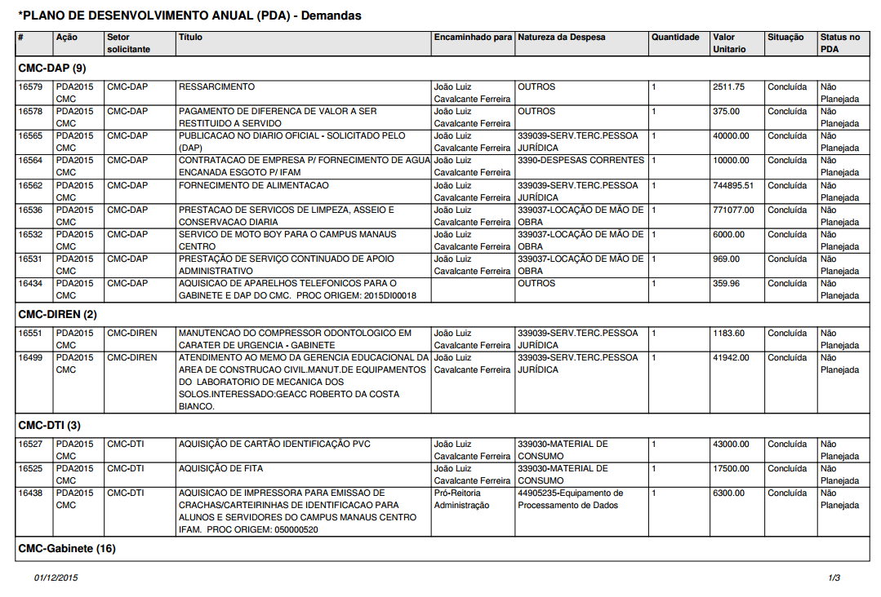
CAMPUS CMC
Demandas não planejadas e executadas
www.ifam.edu.br

Slide 14
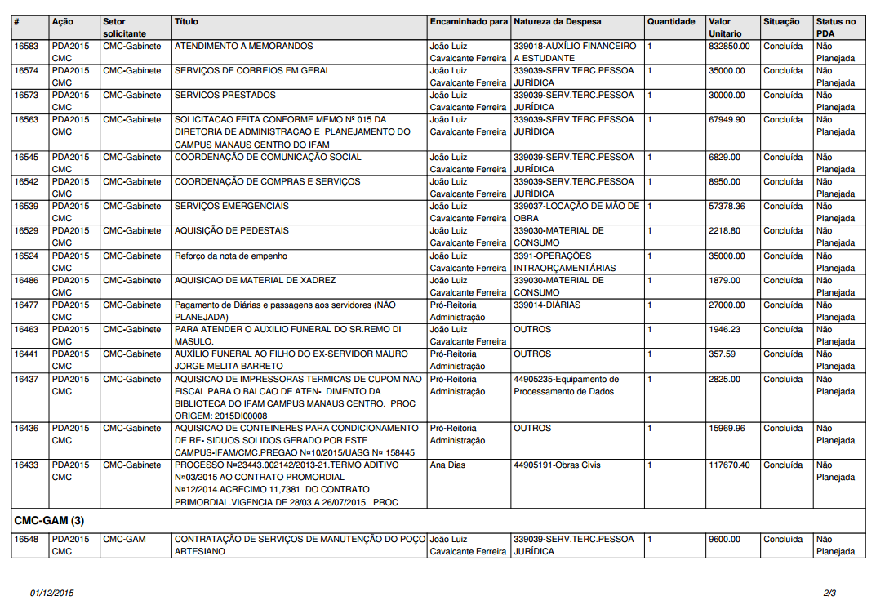
CAMPUS CMC
www.ifam.edu.br

Slide 15
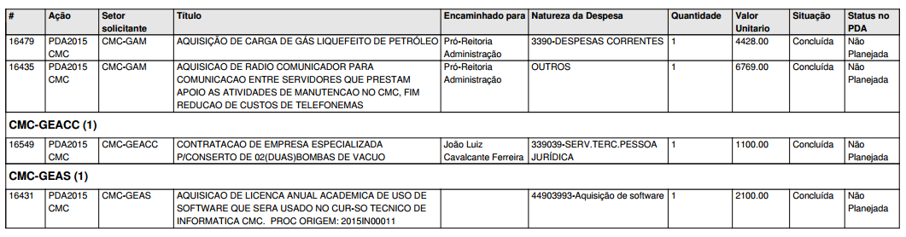
CAMPUS CMC
www.ifam.edu.br

